Slide 1
TypeScript (parte3 tsconfig.ts)
Laboratorio de Computación III
UTNFRA – Técnico Universitario en Programación --

Slide 2
tsconfig.json
La presencia del archivo tsconfig.json en un directorio indica que es un directorio raíz de un proyecto TypeScript.
En este archivo se puede configurar entre otras cosas las opciones del compilador.
Para generar el archivo tsconfig.json debemos escribir en una terminal el siguiente comando: tsc --init

Slide 3
Ejemplo de archivo tsconfig.json
{
"compilerOptions": {
"module": "commonjs",
"noImplicitAny": true,
"removeComments": true,
"preserveConstEnums": true,
"sourceMap": true
},
"files": [
"core.ts", “
sys.ts",
"types.ts",
"scanner.ts",
"parser.ts",
"utilities.ts",
"binder.ts",
"checker.ts",
"emitter.ts",
"program.ts",
"commandLineParser.ts",
"tsc.ts",
"diagnosticInformationMap.generated.ts"
]
}

Slide 4
sourceMap
sourceMap nos permite depurar el código typeScript directamente en la consola del navegador
“sourceMap” = true

Slide 5
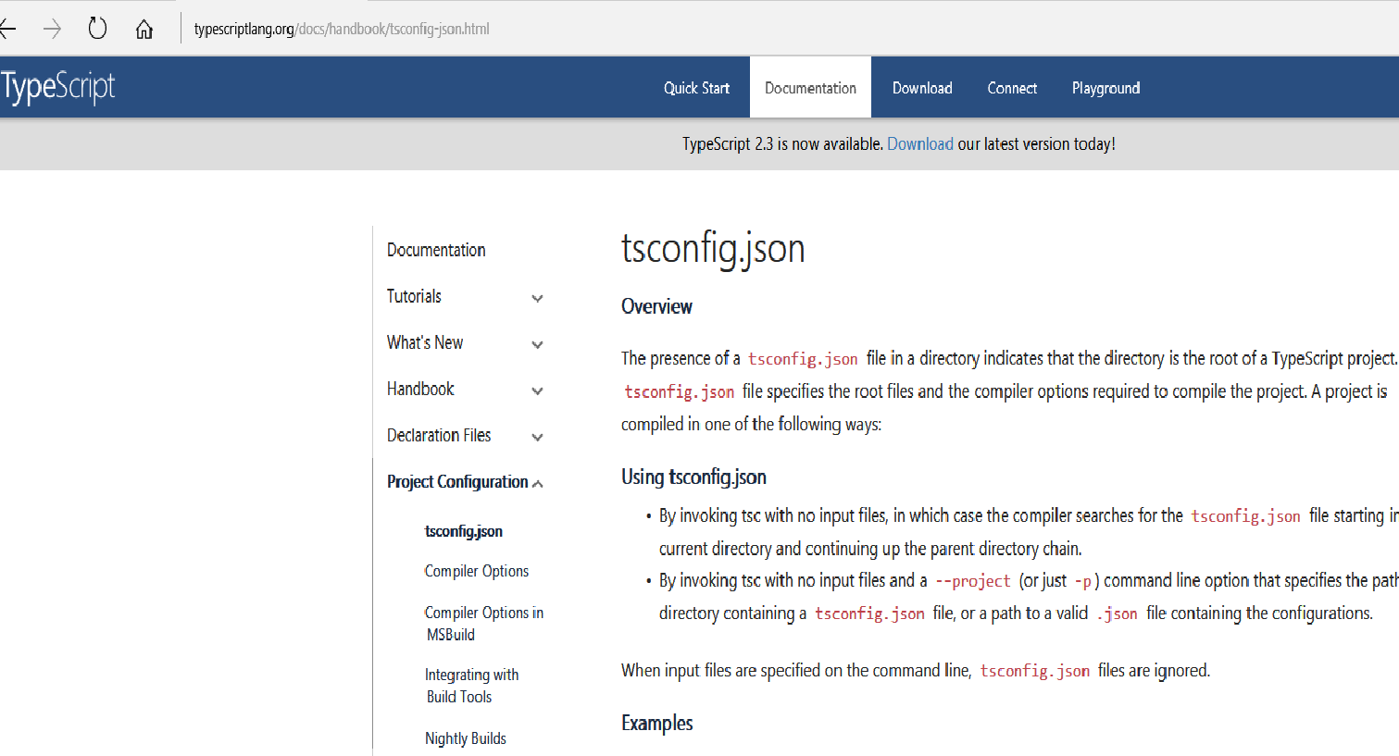
Toda la información acerca de tsconfig.json

Slide 6
Remover comentarios
Si no queremos que alguien pueda leer los comentarios que tenemos en el código TypeScript podemos removerlos fácilmente agregando en el archivo tsconfig.json la siguiente línea:
“removeComments” : true
Si queremos que algún comentario quede en el .js debemos escribirlo de la siguiente manera: /*! */

Slide 7
Incluir y excluir archivos
Si quisiéramos que algunos archivos no se incluyan en la transpilación y otros si se deben incluir. Debemos agregar en en archivo tsconfig.json las directivas necesarias para ello.
No son opciones del compilador así que las agregamos después.

Slide 8
“include” / “exclude”
{
“compilerOptions”: {
“module”: “commonjs”,
“target”: “es5”,
“noImplicitAny”: false,
“sourceMap”: false,
“removeComments”: true
},
“include”: [
“app/**/*”
],
“exclude”:[
“carpeta/”,
“src/”
]
}

Slide 9
Archivo de Salida - outFile -
Podemos transpilar varios archivos en un único archivo de salida.
Para ello en la consola debemos colocar la siguiente directiva:
tsc --outFile build/app.js ap2 ap1 ap3

Slide 10
Cambiar versión de JavaScript
Si queremos cambiar la versión de ECMAScript (javaScript) a la cual queremos transpilar debemos indicarlo en el archivo tsconfig.json modificando la opción del compilador target.
Por Ejemplo: “target” : “es6”
O por consola: tsc app.ts –target es6

Slide 11
Modo “Observador”
Podemos hacer que TypeScript identifique cambios en los archivos y haga la transpilación de manera automática. Para ello debemos agregar un watch por consola mediante el siguiente comando:
tsc –w ó tsc –watch
Para dejar de “observar” se debe teclear en la consola ctrl + c

